Slide 1

CURSO DE PROGRAMACIÓN COMPETITIVA
Docente: Carlos Vergara

Slide 2


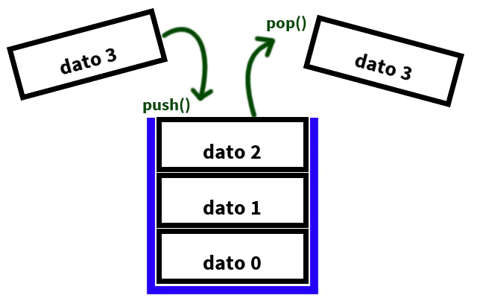

01. Estructura de datos

Slide 3
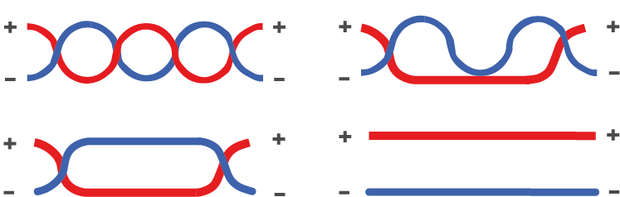
Problema Corriente alterna

Slide 4
Problema Corriente alterna
- + + -

Slide 5

Problema Corriente alterna
Apilar
+ + -
-

Slide 6
Problema Corriente alterna
Si
==
Desapilar
Si no apilar
+ + -
-

Slide 7
Problema Corriente alterna
Si
==
Desapilar
Si no apilar
+
+ -
-

Slide 8
Problema Corriente alterna
Si
==
Desapilar
Si no apilar
-
-

Slide 9
Problema Corriente alterna
Si la pila queda vacía significa que los cables si se pueden desenredar

Slide 10
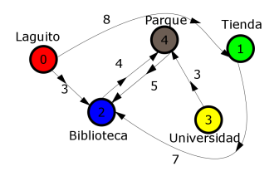
REPRESENTACION DE GRAFOS

Slide 11
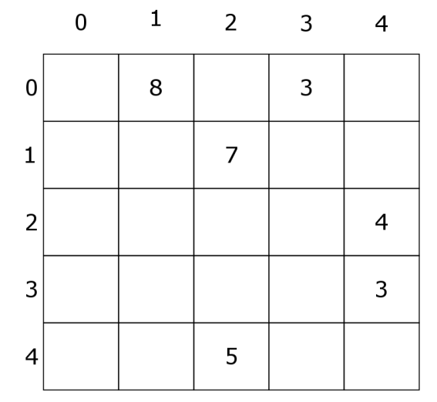
MATRIZ Adyacencia
La matriz de adyacencia consiste en un arreglo a de dos dimensiones en el que a[i][j] representa la conexión entre el nodo i con el nodo j.

Slide 12
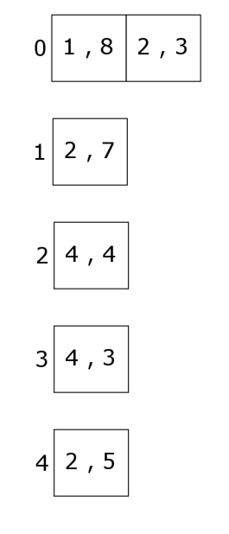
Lista de Adyacencia
Consiste en tener un arreglo unidimensional por cada nodo, cada elemento de este arreglo debe contener el nodo al cual establece la conexión, también puede contener la información de la conexión.

Slide 13
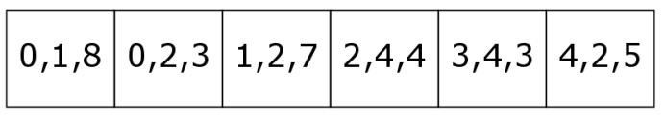
Lista de Aristas
Consiste en tener una única lista unidimensional por cada conexión, cada elemento de este arreglo debe contener el nodo de origen y el nodo destino de la conexión también puede contener la información de la conexión.
Un buen simulador de grafos con sus distintas representaciones se puede encontrar aquí
https://visualgo.net/en/graphds?slide=1

Slide 14
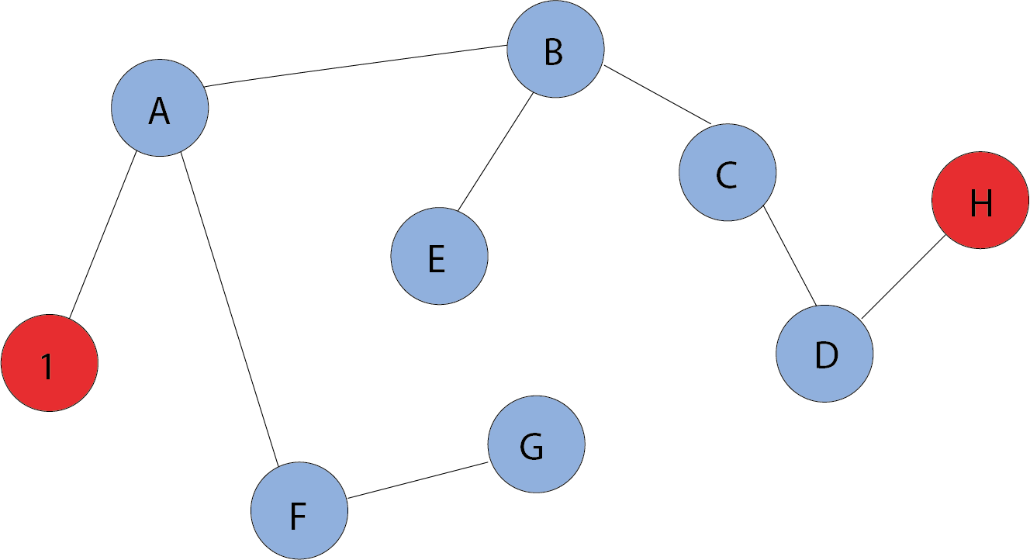
02. Recorrer grafo

Slide 15
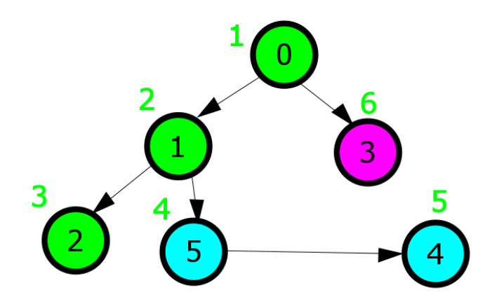
búsqueda en profundidad
Conocida como dfs en ingles (deep ﬁrst search). A partir del nodo origen se visita su primer hijo y toda su profundidad antes de visitar sus demás hijos. Si llega a un nodo que ya ha sido visitado no lo revisita.
En este caso iniciamos la búsqueda desde el nodo 0, el orden de las visitas esta en letra verde.

Slide 16
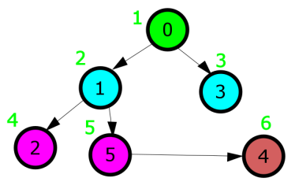
búsqueda en anchura
Conocida como bfs en ingles (Breadth ﬁrst search). A partir del nodo origen se visitan todos sus hijos siendo estos la primera capa, luego se visitan todos sus hijos de la primera capa siendo estos la segunda capa y así sucesivamente.
Un buen simulador de recorrido de grafos en sus diferentes formas se puede encontrar en:
https://visualgo.net/en/dfsbfs?slide=1

Slide 17
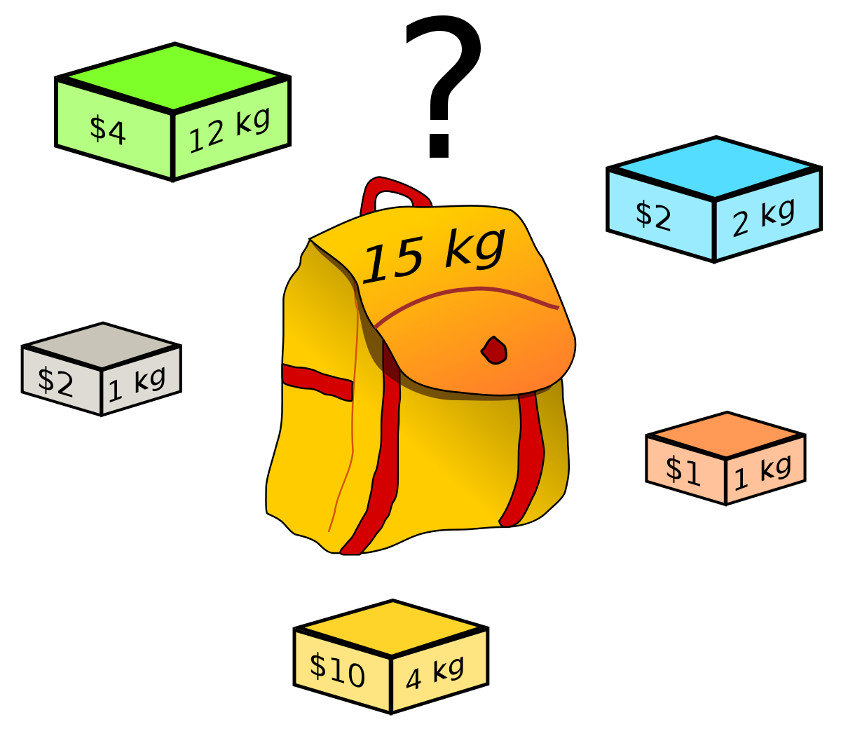
03. Programación dinámica

Slide 18
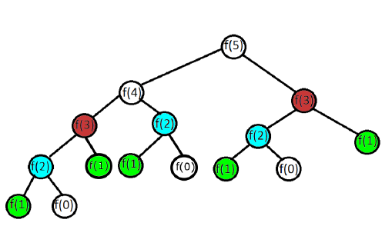
Memorización
La primera técnica que estudiaremos es la memorización, esta es muy útil en algoritmos recursivos ya que evita que recalculemos desde una simple operación hasta una rama completa de iteraciones. Esto se entiende mejor con un ejemplo, recordemos el algoritmo recursivo de ﬁbbonacci.
Si observamos los nodos coloreados, vemos que recalculamos mucho en especial toda la recursión de f(3) pintada en rojo, mientras más crecemos en el f(n), más grandes son los subárboles recursivos que recalculamos, es por eso que si memorizamos las soluciones solo haríamos los siguientes cálculos:

Slide 19
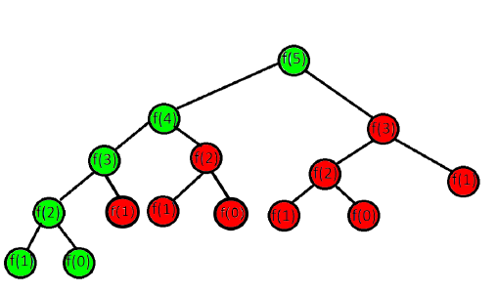
Memorización
Solo calculamos los nodos pintados en verdes, los resultados de los nodos rojos los obtenemos por medio de la memorización, en este ejemplo nos ahorramos más de la mitad de iteraciones.

Slide 20
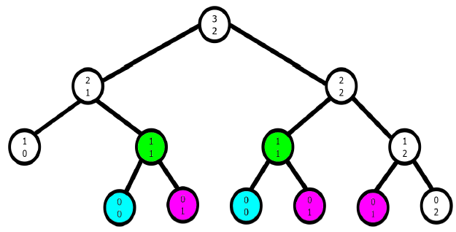
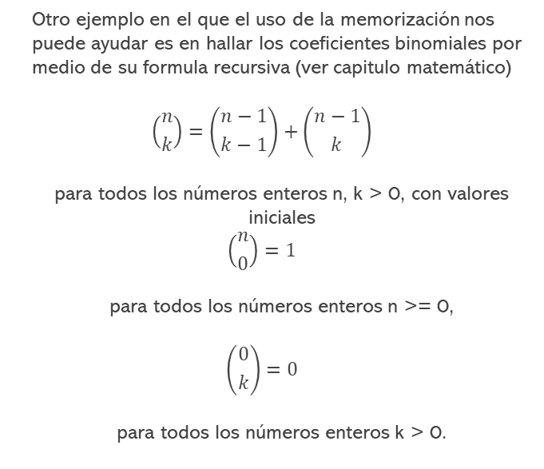
Coeficientes binominales
Otro ejemplo en el que el uso de la memorización nos puede ayudar es en hallar los coeficientes binomiales por medio de su formula recursiva (ver capitulo matemático)
$$\left({n \atop k}\right)=\left({n−1 \atop k−1}\right)+\left({n−1 \atop k}\right)$$
para todos los números enteros n, k > 0, con valores iniciales
$$\left({n \atop 0}\right)=1$$
para todos los números enteros n >= 0,
$$\left({0 \atop k}\right)=0$$
para todos los números enteros k > 0.

Slide 21

gracias
CONTACTOS
Docente Coordinador:
Ing. Marcela Guerrero
Email: greenclouds@udenar.edu.co
Facebook:
https://www.facebook.com/greencloudsIpiales
Celular: 310 527 37 27

